Slide 1
CENTRO CONGRESSI BATTÙ
VIGEVANO
DIFFERENZE DI GENERE AL FEMMINILE
Tra natura e cultura
Battù, 2012
1. IPAZIA: UNA SCIENZIATA DEL IV SECOLO (Agorà), giugno 2010
2. IL VOLTO FEMMINILE DI DIO (Dio Padre - Dio Madre), giugno 2011
3. ARTE E CERVELLO, settembre 2012

Slide 2
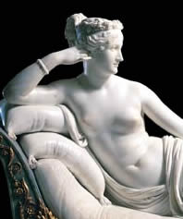
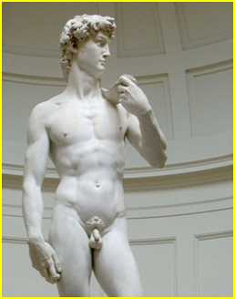
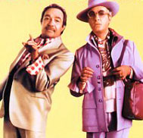
Battù, 2012
SEX AND GENDER
IL CERVELLO SESSUATO
* DIMORFISMO SESSUALE
** SEXUAL BEHAVIOUR
* GENETICA: XX/E; XY/T
** EPIGENETICA: ambiente, stile di vita, ruolo sociale … etc.

Slide 3
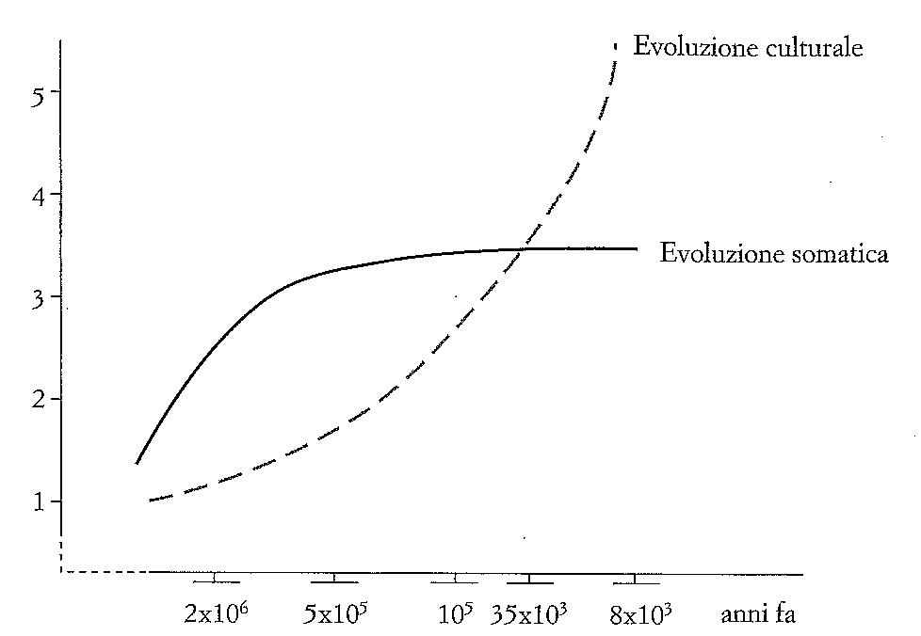
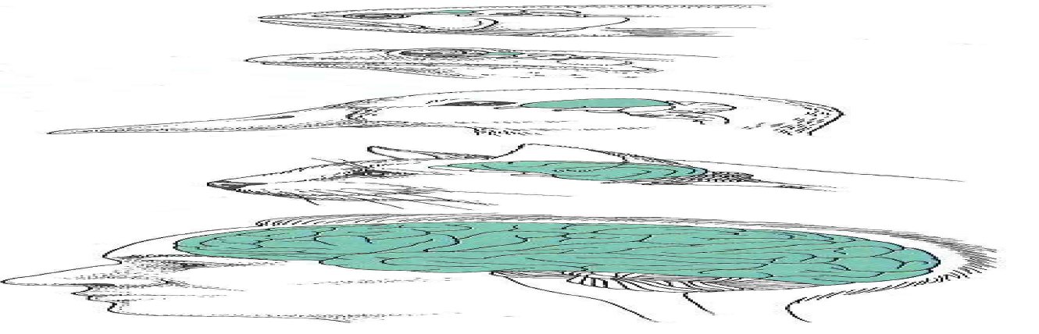
Battù, 2012
L’EVOLUZIONE DELLA VITA E DELL’UOMO
Scienze naturali e scienze umane
(MEMI)
(GENI)
Dimensioni del cervello nella scala evolutiva.
Ipotesi di rappresentazione grafica dell’evoluzione culturale
IN ASCISSA: i tempi in scala logaritmica
IN ORDINATA: qualificazione delle modificazioni somatiche e culturali.
Facchini, 2008

Slide 4
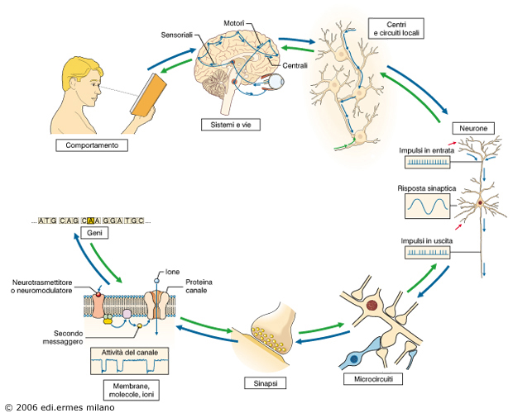

Battù, 2012
COMPLESSITÀ DEL CERVELLO
Una rete di nervi tra il proprio corpo e il mondo esterno
*
Brain Connectivity Center Chaired by E. D’Angelo
* Motorio, emozionale, alimentare, sessuale, linguistico, … etc.

Slide 5
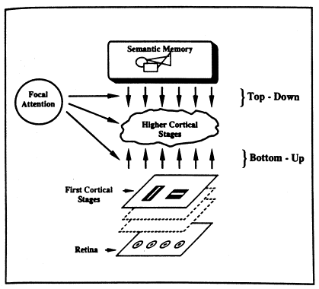
Battù, 2012
PROCESSI DI PERCEZIONE VISIVA
Risposta motoria
(e linguistica nell’uomo)
L’attivazione della retina dell’occhio trasferisce l’informazione a una serie di rilevatori (primi stadi corticali) specializzati nel rispondere a geometrie particolari (linee orizzontali o verticali) o colori specifici. Questi rilevatori producono segnali bottom-up (stimoli sensori) che devono essere “interpretati”. Tali segnali raggiungono gli stadi corticali superiori, dove la memoria semantica fornisce altri stimoli (top-down), che rappresentano le possibili interpretazioni. Il flusso turbolento di segnali top-down viene monitorato da un sistema di Attenzione focale, che dà l’OK non appena le aspettative top-down corrispondono alle caratteristiche veicolate dagli stimoli bottom-up.
Il processo di percezione è allora completato e diventa un’apprensione.

Slide 6
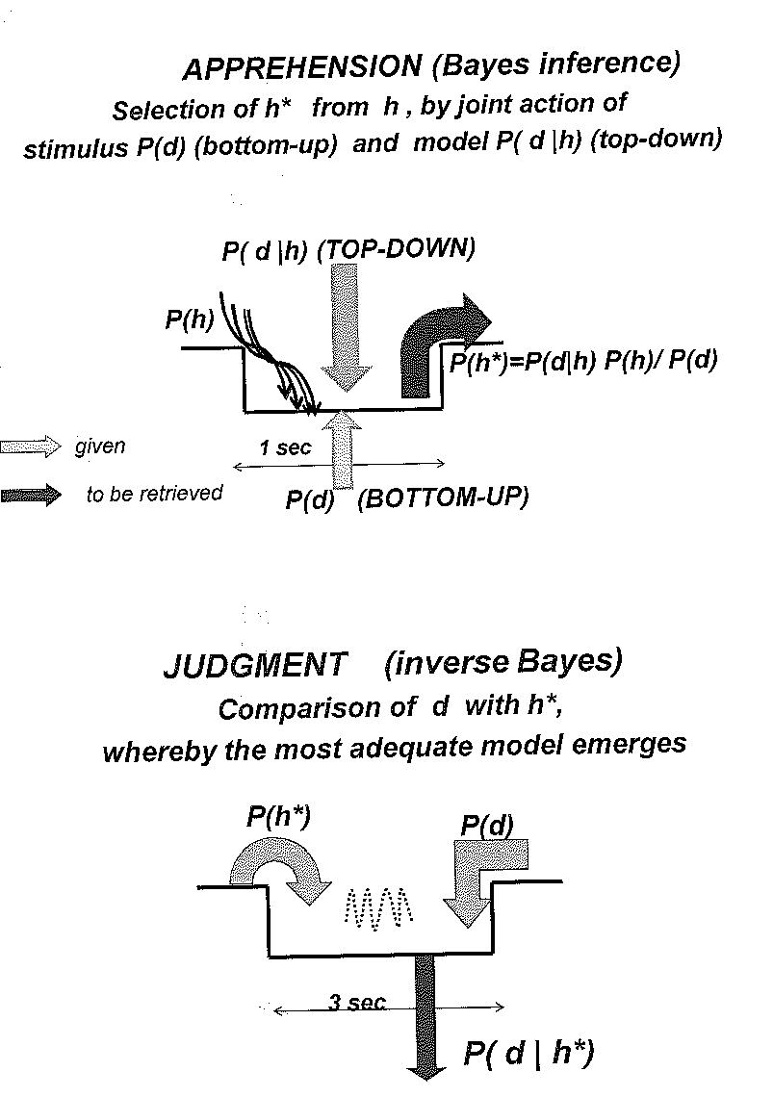
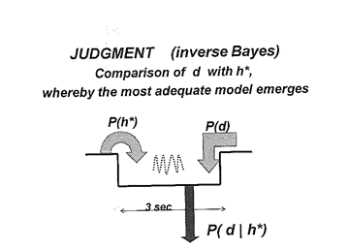
Battù, 2012
APPRENSIONE E GIUDIZIO
APPRENSIONE
Comune ad esseri umani e animali, richiede 1 sec.
e può essere spiegata ricorrendo alla statistica classica.
Essa è accompagnata dalla consapevolezza di una esperienza soggettiva in prima persona
(qualia di coscienza).
GIUDIZIO
Caratteristica esclusiva dell’uomo, richiede 3 sec.
e può essere spiegato ricorrendo a metodi di
statistica quantistica.
Il giudizio viene costruito come risultato del confronto di due apprensioni, dalla cui analisi comparativa emerge una valutazione estetica, una scelta morale, etc.

Slide 7
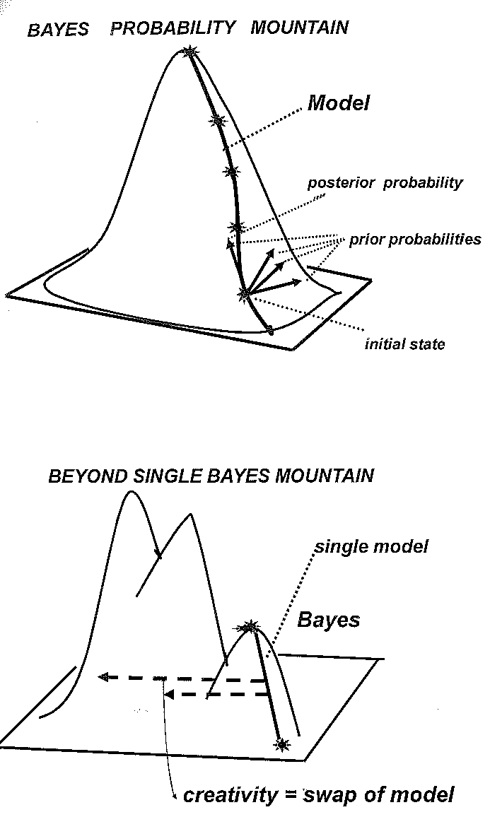
Battù, 2012
CREATIVITÀ
E STATISTICA QUANTISTICA
-------------------------------------------------------------------------------
La capacità di mettere a confronto diverse apprensioni,
al di là delle emozioni singolarmente suscitate,
è il risultato di un cambio di modello non algoritmico denominato creatività.
La creatività è associata alla costruzione di nuove connessioni tra apprensioni differenti, senza uscire dai confini delle aspettative di un approccio tradizionale.

Slide 8
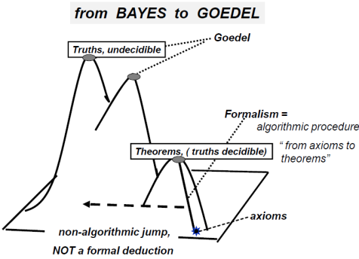
Battù, 2012
TEOREMA DELL’INCOMPLETEZZA DI GOEDEL
E SALTO DIMENSIONALE
-------------------------------------------------------------------------------
Non tutte le verità seguono le regole della logica (i teoremi).
Esistono anche altre verità non deducibili mediante la logica formale
(salto dimensionale).

Slide 9
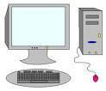
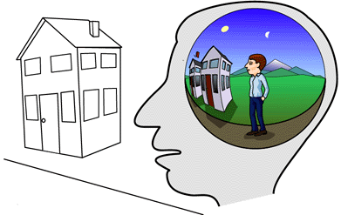
Battù, 2012
IL MONDO DEI QUALIA
UNA SECONDA NATURA
-------------------------------------------------------------------------------
Tradizionalmente c’è la natura (aria, acqua, terra, piante, animali) e la natura umana.
Come interagiscono tra di loro? E’ possibile conciliare le due nature, oppure si tratta di mondi condannati a rimanere distanti per sempre?
La disponibilità di un organo funzionale come la coscienza ha offerto all’uomo innumerevoli vantaggi sul piano evolutivo e il darwinismo neurale ha prodotto le basi neuroanatomiche per i “circuiti rientranti” dell’informazione – un gioco ripetitivo di “rientri ed uscite”, un NUCLEO DINAMICO che assicura un numero enorme di “stati discriminativi della coscienza” (QUALIA).
Con la comparsa nel mondo degli ominidi della memoria a lungo termine e del linguaggio – funzioni che insieme sono in grado di collegare pensiero, emozioni, esperienze – il numero dei possibili stati mentali discriminativi è andato crescendo senza fine, aggiungendo alla natura, mediante un «salto dimensionale», i “prodotti” della SECONDA NATURA (arte, morale, ecc.), valori che evidentemente è molto difficile immaginare come puri stati fisici.
SET DI QUALIA
Colori, musica, profumi, sapori, carezze
Emozioni, piacere, esperienza estetica, dolore
Rappresentazioni mentali, pensieri coscienti,
sentimento di Sé
… ecc.
PROPRIETA’ DEI QUALIA
Fenomenicità, somiglianza, vividezza, privatezza, ineffabilità, unicità, soggettività, esperienza in prima persona, centralità o marginalità rispetto all’attenzione.
______
Un computer è in grado di riprodurre perfettamente un colore, ma non è in grado di vederlo... i qualia colgono… “la verdezza” del verde, il rosso di un tramonto, il profumo delle madeleinettes…

Slide 10
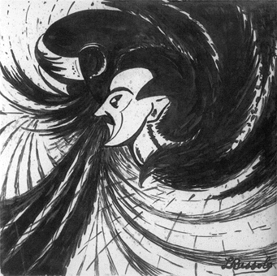

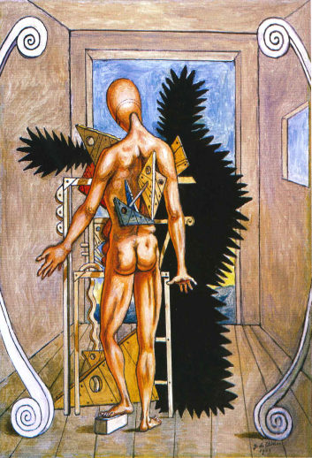

Battù, 2012
ESPERIENZE ARTISTICHE IN PRIMA PERSONA
ED OCCHI DELLA MENTE
-------------------------------------------------------------------------------
La metafisica e il futurismo,
in un’immagine neuroquantistica di movimento
caotico di particelle cosmiche di dimensioni nanometriche,
potrebbe portare informazioni preziose
sulla creatività neuronale (darwinismo neurale).
Fisica del nulla (Novello, 2011)
Io dinamico (Russolo, 1913)
XI IHC Roma 2003
(Nappi & Nisticò)
Il rimorso di Oreste (1969)
Ritorno al castello (1970)

Slide 11
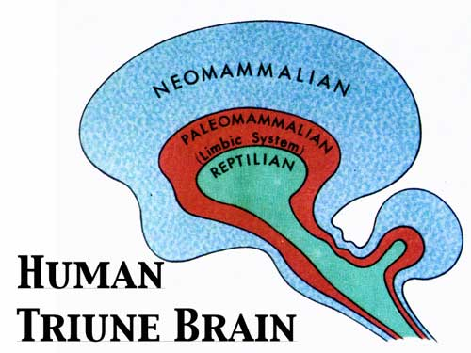
Battù, 2012
I TRE CERVELLI DI MACLEAN
E LA NASCITA DELLA COSCIENZA
-------------------------------------------------------------------------------
SECONDO IL MODELLO PROPOSTO DA PAUL MACLEAN (1971), IL CERVELLO E’ COSTITUITO DA STRATI CHE RIFLETTONO GLI STADI DELLA SUA EVOLUZIONE. E’ UNA STORIA CHE EBBE INIZIO CON LO SVILUPPO DEI VERTEBRATI (500 MILIONI DI ANNI FA), QUANDO UN ALLARGAMENTO ALL’APICE DEL MIDOLO SPINALE ORIGINO’ IL PRIMO NUCLEO DEL BRAIN …
IL CERVELLO DEI RETTILI. Controllo di funzioni essenziali del corpo per la sopravvivenza: “colpisci e/o fuggi”; controllo di funzioni viscerali elementari; capacità di ispezionare l’ambiente, con forme primitive di apprendimento.
IL CERVELLO DEI PRIMI MAMMIFERI. (200-300 milioni di anni fa). Insieme al primato dell’olfatto, si sviluppa il sistema limbico, con aumento delle potenzialità di riconoscimento e memorizzazione (ippocampo) e di interazione e reattività con l’ambiente (amigdala). E il “cervello felino” delle grandi passioni e della conoscenza del cuore (conoscenza emozionale)
IL CERVELLO DEI MAMMIFERI SUPERIORI. Notevole sviluppo estensivo dell’area neocorticale, con conseguente moltiplicazione delle funzioni associative complesse. La complessità delle interazioni “sociali” (clan, stile di vita, cultura, … ) è stata determinante per lo sviluppo di questa parte del cervello nei primati (pongidi e umani) con la comparsa di gradi di COSCIENZA sempre più elevati (proto-SÈ, coscienza nucleare, coscienza estesa). I livelli superiori sono raggiunti con lo sviluppo del linguaggio umano, che rende possibile il racconto della storia passata dell’uomo e la formulazione di progetti per il futuro (proiettandosi così nell’infinito … anche nell’eternità dell’immortalità dell’anima).

Slide 12
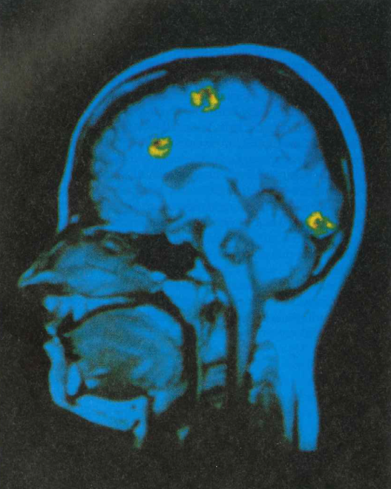
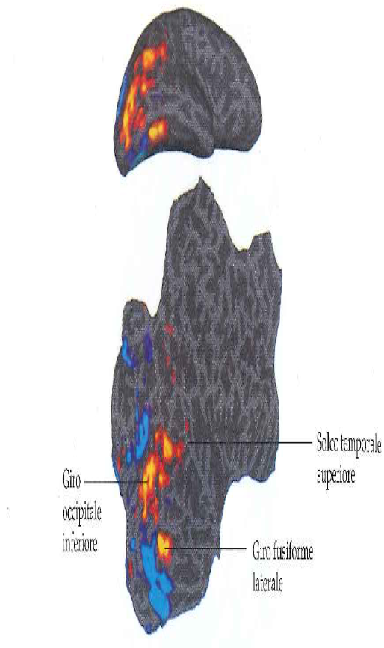
Battù, 2012
LATERALIZZAZIONE EMISFERICA
ED AREE CORTICALI SPECIFICHE
I due cervelli
-------------------------------------------------------------------------------
Visualizzazione delle aree cerebrali attivate durante diverse attività del soggetto, realizzata con tecnica PET, sovrapposta ad un’immagine dell’anatomia del cervello ottenuta con tecnica RM.
Le aree illuminate indicano tre regioni dell’emisfero sinistro del cervello attive durante un compito linguistico. La regione posteriore si illumina quando il soggetto legge, l’area del centro quando parla,
la regione anteriore quando il soggetto pensa al significato di una parola.
Attività generata nella corteccia cerebrale visiva dalla visione di facce. Registrazioni ottenute mediante fRM, confrontando la risposta alla visione di volti con quella della visione di case.
In alto, un’immagine della superficie laterale dell’emisfero destro;
in basso, la stessa regione rappresentata in un piano. Le aree di colore arancione sono quelle attivate dalla visione di facce, quelle azzurre, dalla visione di case. Il solco laterale superiore è attivato da aspetti dinamici del volto (espressione e sguardo), il giro laterale fusiforme da aspetti statici (la geometria dei triangoli, cerchi, croci greche, figure quadrate, etc.).

Slide 13
Battù, 2012
L’EVOLUZIONE DELLA VITA E DELL’UOMO
Scienze naturali e scienze umane
(MEMI)
(GENI)
Dimensioni del cervello nella scala evolutiva.
Ipotesi di rappresentazione grafica dell’evoluzione culturale
IN ASCISSA: i tempi in scala logaritmica
IN ORDINATA: qualificazione delle modificazioni somatiche e culturali.
Facchini, 2008

Slide 14
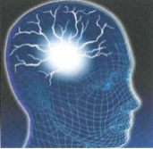
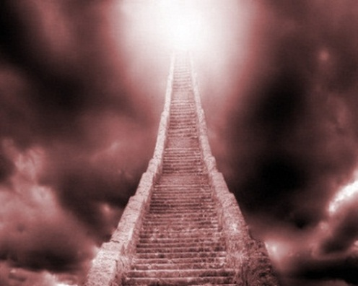
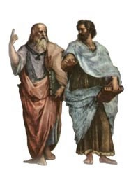

Battù, 2012
Brain in the net
()
VERSO IL QUARTO CERVELLO
---------------------------------------------------------------------------------------------------------------
Scala di Giacobbe
(Genesi)
La Scuola di Atene
(Raffaello)
I tre cervelli (MacLean)
---------------------------------------------------------------------------------------------------------------
The Neverland
A MIND THAT HAS BEEN STRETCHED
WILL NEVER RETURN TO ITS ORIGINAL DIMENSION (Einstein)
Notes:
14

Slide 15
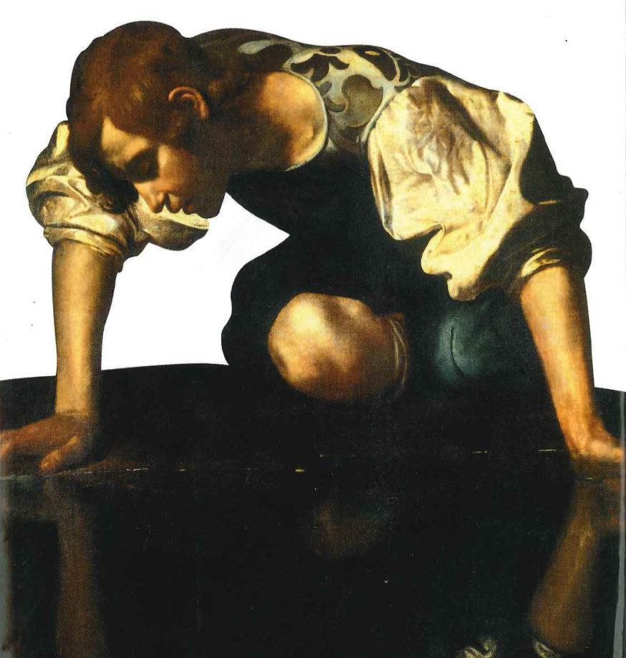
Battù, 2012
IL CERVELLO DAVANTI ALLA BELLEZZA
Neuroni a specchio
Bianca Garavelli
Nicoletta Sanna

